Slide 1
Revelando El Rapto
desde Genesis hasta Apocalipsis

Slide 2
La Enseñanza del Rapto Venidero
Causa Discussion, Disension, y Debate
El Rapto es el Traslado del Pueblo de Dios
de la Tierra al Cielo
En sus cuerpos glorificados
Al final de la era de la Iglesia
Algunos son Resucitados de la Tumba
y Algunos Resucitan mientras están vivos
"El arrebatamiento de los santos"

Slide 4
The rapture of the church is not an incidental but a fundamental doctrine of the New Testament. It is the greatest hope that Christ gave to the church. The biblical writers speak of it as a blessed hope (Tit 2:13), a purifyin
El Rapto de la Iglesia es una Esperanza fundamental de los Creyentes del Nuevo Testamento
Una Esperanza Bienaventurada (Tito 2:13) Esperando aquella esperanza bienaventurada, y la manifestación gloriosa del gran Dios y Salvador nuestro Jesucristo,
Una Esperanza Purificadora (1 Juan 3:2-3 Muy amados, ahora somos hijos de Dios, y aun no se ha manifestado lo que hemos de ser; pero sabemos que cuando él apareciere, seremos semejantes á él, porque le veremos como él es. Y cualquiera que tiene esta esperanza en él, se purifica, como él también es limpio.
Una Esperanza Consoladora (1 Tesalonisenses 4:16-18) “Porque el mismo Señor con aclamación, convoz de arcángel, y con trompeta de Dios, descenderá del cielo; y los muertos en Cristo resucitarán primero:
Luego nosotros, los que vivimos, los que quedamos, juntamente con ellos seremos arrebatados en las nubes á recibir al Señor en el aire, y así estaremos siempre con el Señor. Por tanto, consolaos los unos á los otros en estas palabras.”
Una Esperanza Confirmadora (1 Corintios1:7-8) “De tal manera que nada os falte en ningún don, esperando la manifestación de nuestro Señor Jesucristo : El cual también os confirmará hasta el fin, para que seáis sin falta en el día de nuestro Señor Jesucristo.”
Una Esperanza Permanente (2 Pedro 1:19) “Tenemos también la palabra profética más permanente, á la cual hacéis bien de estar atentos como á una antorcha que alumbra en lugar oscuro hasta que el día esclarezca, y el lucero de la mañana salga en vuestros corazones:

Slide 5
Raptos/Resurrecciones por Profecía y por Patrón,
que se encuentran desde Genesis hasta Apocalipsis
Hebreo del Antiguo Testamento “Natzal”
Traduccion a Latin “Rapto/ Rapiemur”
Nuevo Testamento en Griego “Harpazo/Arrebatamiento”

Slide 6
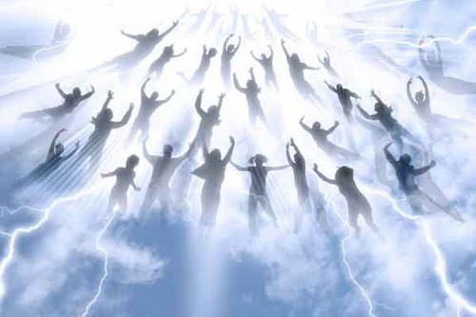
El Rapto Futuro / Resurección esta Claramente Enseñado.
Que pasa con el Cronometraje. Cuando Sucederá?

Slide 7
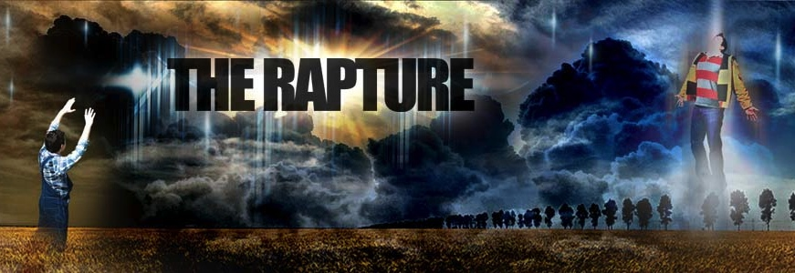
Presentando el Gran Amor del Padre por la Iglesia
Arrebatado - Removido
Antes de la Tribulacion

Slide 8
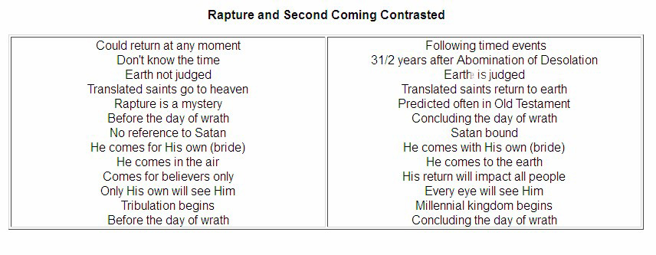
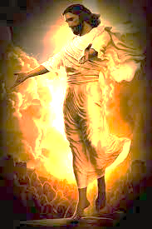

Slide 9
El Debate del Rapto
#1. El Rapto no esta Mencionado en la Biblia.
#2. Rapto Pre -Tribulación Futuro Literal
#3. Rapto Media Tribulación
#4. Rapto Pre - Ira – Fin de la Tribulación
#5. Rapto Post Tribulación
#6. Rapto Parcial – No van todos

Slide 10
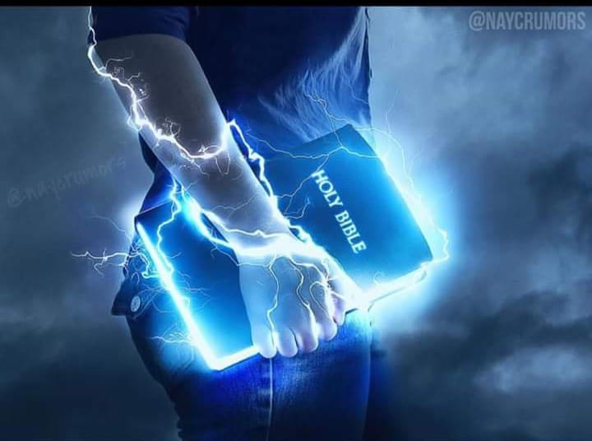
Todas nuestras pistas Venen de las Escrituras.

Slide 11
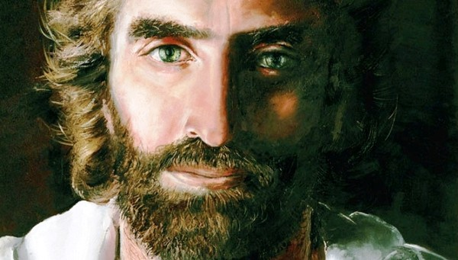
Donde es la primera vez queJesus refiere al Rapto en las Escrituras?
Durante la Ultima Cena de la Pascua ,Jesus enseña a Los suyos acerca de Su pronta salida y el Rapto que vendra!
El solo revela esto después de que Judas se ha ido para traicionarle.
Juan 14:1-3
“No se turbe vuestro corazón:
creéis en Dios, creed también en mí.
En la casa de mi Padre muchas moradas hay: de otra manera os lo hubiera dicho:
voy, pues, á preparar lugar para vosotros.
Y si me fuere, y os aparejare lugar, vendré otra vez, y os tomaré á mí mismo: para que donde yo estoy, vosotros también estéis.”

Slide 12
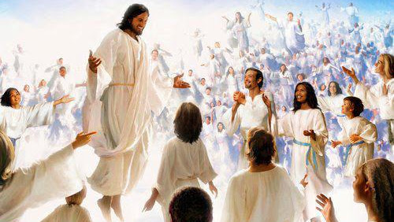
“1 Corintios 15:51-52 “ He aquí, os digo un misterio: Todos ciertamente no dormiremos, mas todos seremos transformados, En un momento, en un abrir de ojo, á la final trompeta; porque será tocada la trompeta, y los muertos serán levantados sin corrupción, y nosotros seremos transformados”

Slide 13
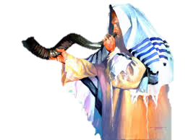
1Tesalonicenses 4:14-18 Rapture /Harpazo
“ Porque si creemos que Jesús murió y resucitó, así también traerá Dios
con él á los que durmieron en Jesús.
Por lo cual, os decimos esto en palabra del Señor: que nosotros que vivimos, que habremos quedado hasta la venida del Señor,
no seremos delanteros á los que durmieron.
Porque el mismo Señor con aclamación,
con voz de arcángel, y con trompeta de Dios,
descenderá del cielo; y los muertos en
Cristo resucitarán primero:
Luego nosotros, los que vivimos, los que
quedamos, juntamente con ellos seremos Arrebatados en las nubes
á recibir al Señor en el aire, y así estaremos siempre con el Señor.
Por tanto, consolaos los unos á los otros en estas palabras.

Slide 14
Otros Versiculos con Harpazo - “Arrebatados”
Hechos 8:39 “Y como subieron del agua, el Espíritu del Señor arrebató á Felipe;
y no le vió más el eunuco, y se fué por su camino gozo.'
2 Corintios 12:2 “ Conozco á un hombre en Cristo, que hace catorce años (si en el cuerpo,
no lo sé; si fuera del cuerpo, no lo sé: Dios lo sabe) fué arrebatado hasta el tercer Cielo”
2 Corintios 12:4 “ Que fué arrebatado al paraíso,
donde oyó palabras secretas que el hombre no puede decir.”
Apocalipsis 12:5. “Y ella parió un hijo varón, el cual había de regir todas las gentes
con vara de hierro: y su hijo fué arrebatado para Dios y á su trono.”

Slide 15
Pistas para el cronometraje del Rapto/1era Resureccion
Progresion del Libro de Apocalipsis
Capitulos 2-3 Las 7 cartas a las 7 Iglesias
Capitulo 4:1 La Puerta Abierta
Capitulo 5 Los 24 Ancianos
Capitulos 11:11-12 Los 2 Testigos Poderosos
Capitulo14:1 Los Santos de la Tribulacion
Capitulo 14:14-20 La Ultima Cosecha

Slide 16
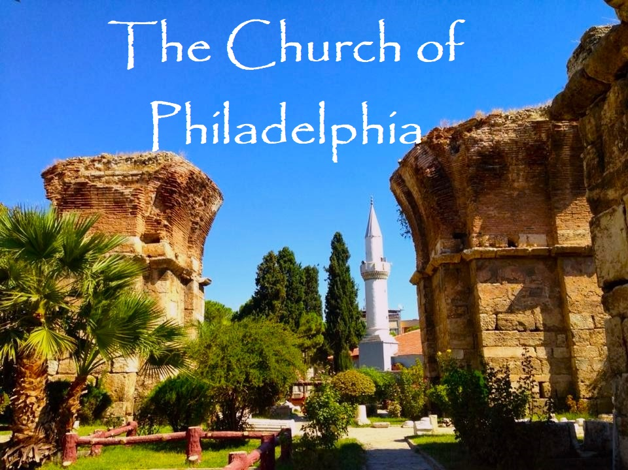
La Iglesia de Filadelfia “The Lover of the Brethren” Apocalipsis 3:10
“Porque has guardado la palabra de mi paciencia, yo también te guardaré de la hora de la tentación que ha de venir en todo el mundo, para probar á los que moran en la tierra” Los Moradores de la Tierra – Los que aman al mundo

Slide 18
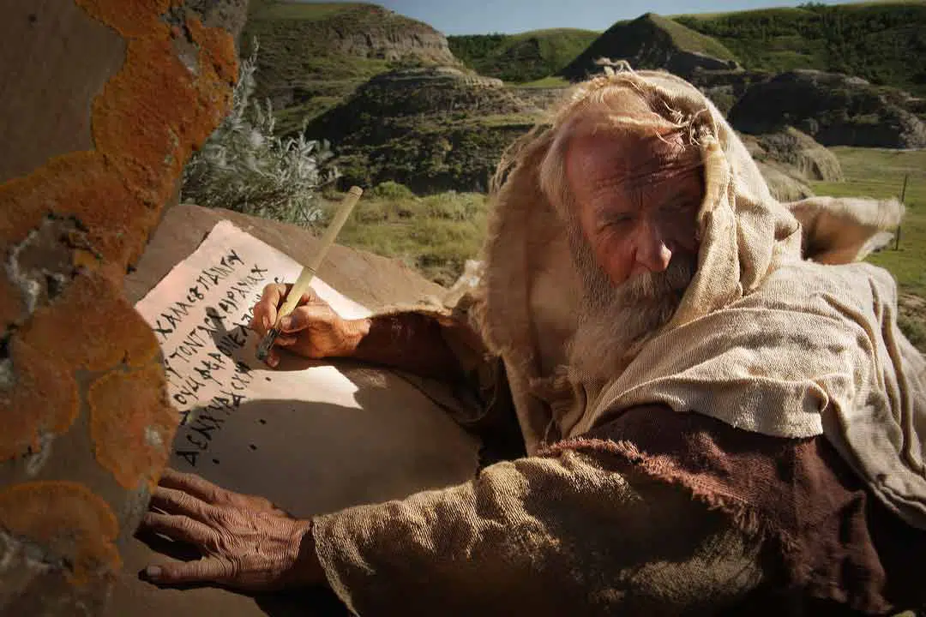
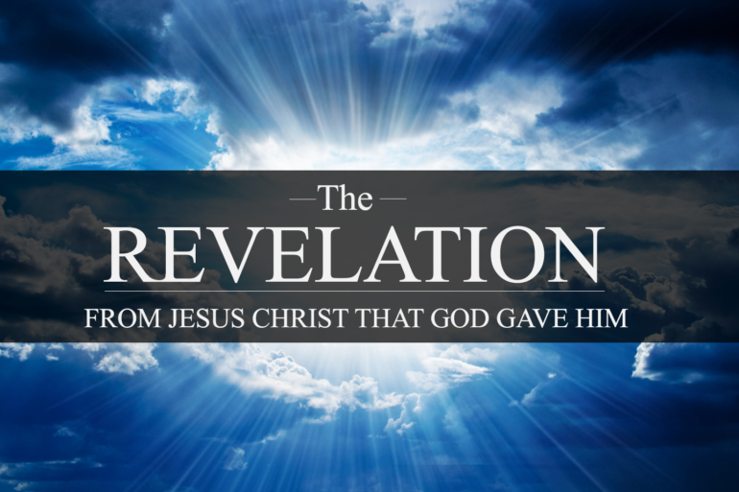
Capitulo 1 La Vision de Juan sobre los Ultimos Tiempos
Capitulos 2-3 La iglesia es mencionada 19 veces
Capitulos 4-5 La Sala del Trono
Capitulos 6-19 Tribulacion, No Menciona la iglesia
Capitulo 20 El Reinado Milenio de Jesus
Capitulos21-22 Eternidad – Nuevo Cielo, Nueva Tierra

Slide 19
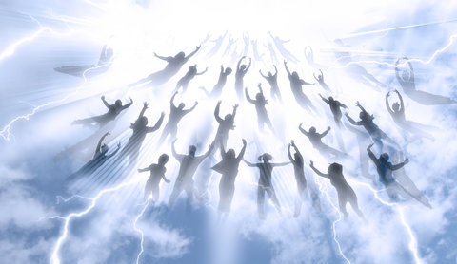
¿ Seran Todos en la iglesia Raptados antes de la Trubulacion?
No segun las advertencias de Jesus :
A 5 de las 7 Iglesias en el Libro de Apocalipsis

Slide 20
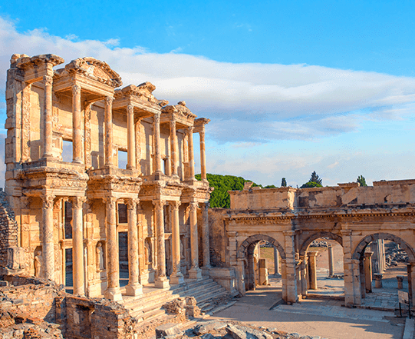
La Iglesia de Efeso
Apocalipsis 2:1-6
⁴ Pero tengo contra ti que has dejado tu primer amor.
.
⁵ Recuerda por tanto de dónde has caído, y arrepiéntete, y haz las primeras obras; pues si no, vendré presto á ti, y quitaré tu candelero de su lugar, si no te hubieres arrepentido.

Slide 21
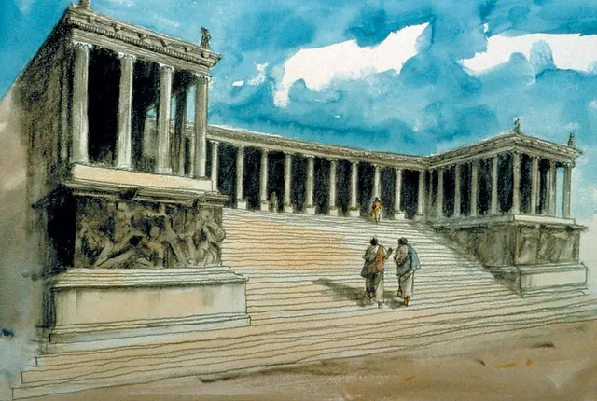
La Iglesia de Pergamo
Apocalipsis 2
^{14.} Pero tengo unas pocas cosas contra ti: porque tú tienes ahí los que tienen la doctrina de Balaam, el cual enseñaba á Balac á poner escándalo delante de los hijos de Israel, á comer de cosas sacrificadas á los ídolos,
y á cometer fornicación.
15 Así también tú tienes á los que tienen la doctrina de los Nicolaítas, lo cual yo aborrezco.
16 Arrepiéntete, porque de otra manera vendré á ti presto, y pelearé contra ellos con la espada de mi boca .

Slide 22
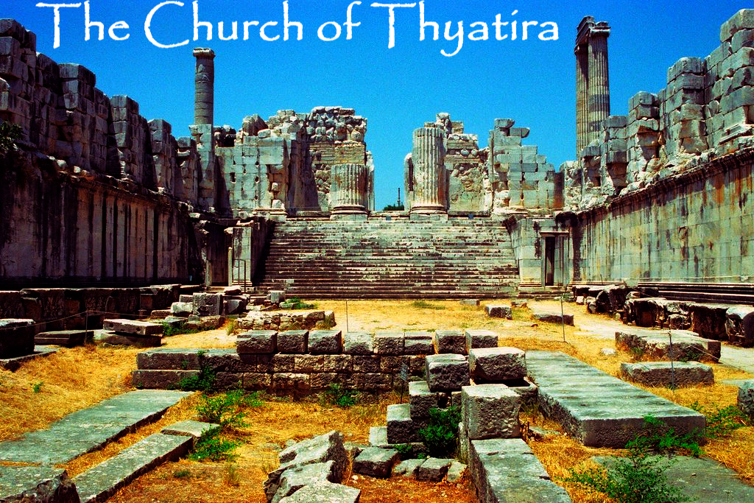
Apocalipsis 2: 20 Mas tengo unas pocas cosas contra ti: porque permites aquella mujer Jezabel (que se dice profetisa) enseñar, y engañar á mis siervos, á fornicar, y á comer cosas ofrecidas á los ídolos.
21 Y le he dado tiempo para que se arrepienta de la fornicación; y no se ha arrepentido.
22 He aquí, yo la echo en cama, y á los que adulteran con ella, en muy grande tribulación, si no se arrepintieren de sus obras: 23 Y mataré á sus hijos con muerte; y todas las iglesias sabrán que yo soy el que escudriño los riñones y los corazones: y daré á cada uno de vosotros según sus obras.

Slide 23
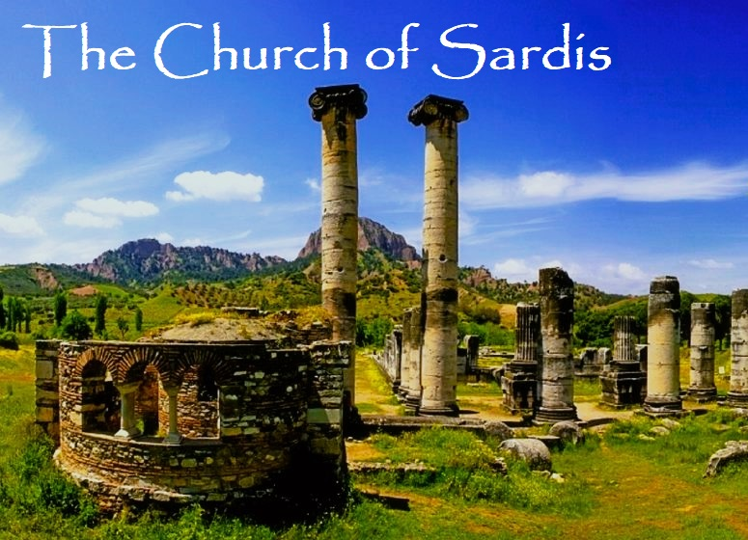
Apocalipsis 3:1-5
¹Y ESCRIBE al ángel de la iglesia en SARDIS: El que tiene los siete Espíritus de Dios, y las siete estrellas, dice estas cosas: Yo conozco tus obras, que tienes nombre que vives, y estás muerto.
2 Sé vigilante y confirma las otras cosas que están para morir; porque no he hallado tus obras perfectas delante de Dios.
3 Acuérdate pues de lo que has recibido y has oído, y guárda lo, y arrepiéntete. Y si no velares, vendré á ti como ladrón, y no sabrás en qué hora vendré á ti.
4 Mas tienes unas pocas personas en Sardis que no han ensuciado sus vestiduras: y andarán conmigo en vestiduras blancas; porque son dignos.
5 El que venciere, será vestido de vestiduras blancas; y no borraré su nombre del libro de la vida, y confesaré su nombre delante de mi Padre, y delante de sus ángeles.

Slide 24
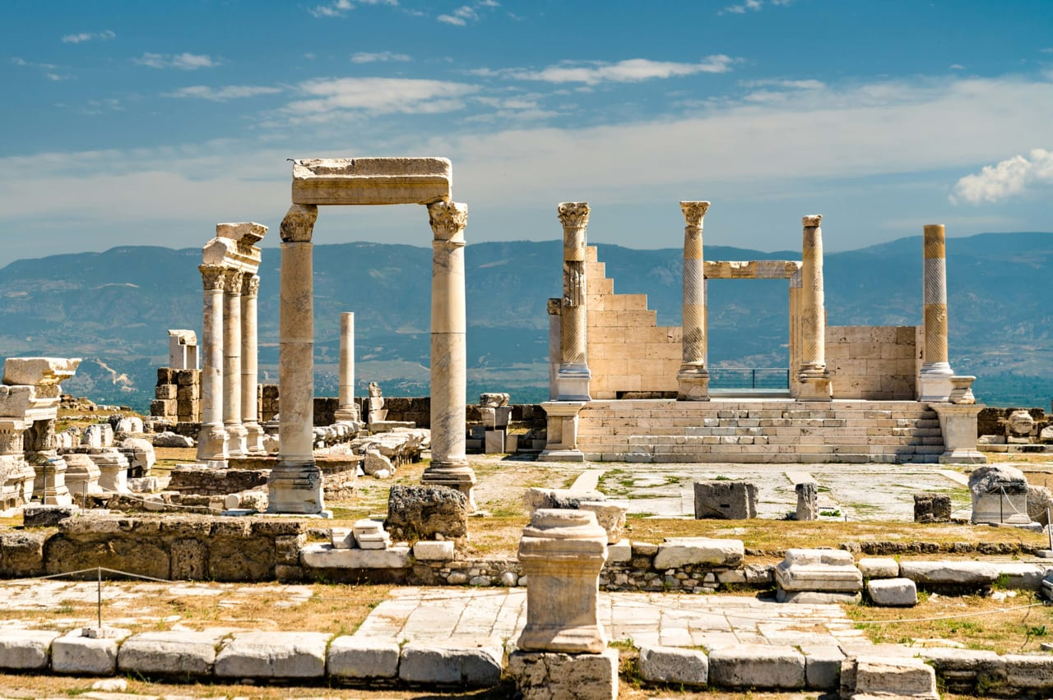
La Iglesia deLaodicea Apocalipsis3:16-19
¹⁶ Mas porque eres tibio, y no frío ni caliente, te vomitaré de mi boca.
¹⁷ Porque tú dices: Yo soy rico, y estoy enriquecido, y no tengo necesidad de ninguna cosa; y no conoces que tú
eres un cuitado y miserable y pobre
y ciego y desnudo;
¹⁸ Yo te amonesto que de mí compres oro afinado en fuego, para que seas hecho rico, y seas vestido de vestiduras blancas, para que no se descubra la vergüenza de tu desnudez; y unge tus ojos con colirio, para que veas.
¹⁹ Yo reprendo y castigo á todos los que amo: sé pues celoso, y arrepiéntete.

Slide 25
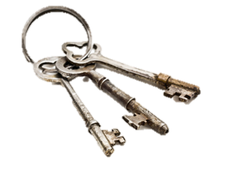
El Rapto es La Recompensa
del Padre Para el Remanente.
Las Llaves son para los que se Arrepienten
Por Fidelidad
Por Disponibilidad
Por Justicia
No es asi para:
La Iglesia de Laodicea
La Iglesia Tibia
La Iglesia Suelta
La Iglesia Muerta
La Iglesia Liberal
La Iglesia Contemporizada
Los que Acceptan Cualquier Consepto Nada Afirma

Slide 26
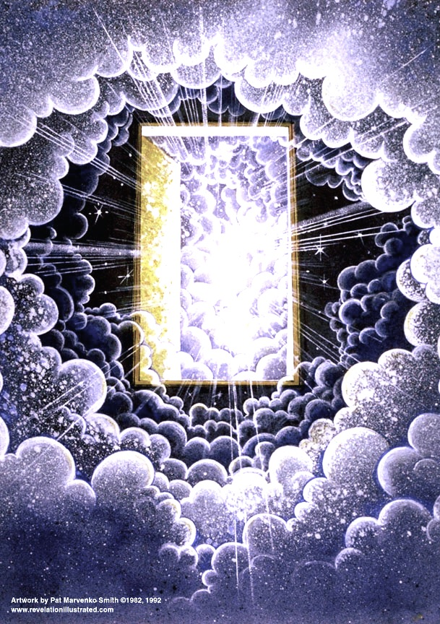
Apocalipsis Capítulo 4
(Juan es acendido para ver la sala del Trono)
1 DESPUÉS de estas cosas miré, y he aquí una puerta abierta en el cielo: y la primera voz que oí, era como de trompeta que hablaba conmigo , diciendo: Sube acá, y yo te mostraré las cosas que han de ser después de éstas.
2 Y luego yo fuí en Espíritu: y he aquí,
un trono que estaba puesto en el cielo,
y sobre el trono estaba uno sentado.

Slide 27
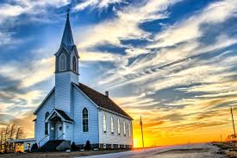
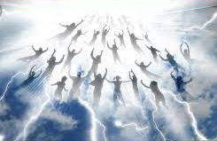
“Sube acá”
Siempre cuando leemos “Sube Acá”
Alguien está Siendo Arrebatado!
Apocalipsis Capítulo 4 – La Iglesia antes de la Tribulación
Apocalipsis Capítulo 11 – Los Dos Poderosos Testigos durante la Tribulación

Slide 28
Apocalípsis 5 - Encontramos a los 24 Ancianos Sentados en Tronos
Vestidos de Blanco con Coronas de Vencedores
Ellos Cantan la Canción de los Redemidos en el Cielo Antes
que Comience la Tribulación
⁷ Y él vino, y tomó el libro de la mano derecha de aquel que estaba sentado en el trono.
8 Y cuando hubo tomado el libro, los cuatro animales y los veinticuatro ancianos se postraron delante del Cordero, teniendo cada uno arpas, y copas de oro llenas de perfumes,
que son las oraciones de los santos:
9 Y cantaban un nuevo cántico, diciendo: Digno eres de tomar el libro, y de abrir sus sellos;
porque tú fuiste inmolado, y nos has redimido para Dios con tu sangre,
de todo linaje y lengua y pueblo y nación;
10 Y nos has hecho para nuestro Dios reyes y sacerdotes, y reinaremos sobre la tierra.

Slide 29
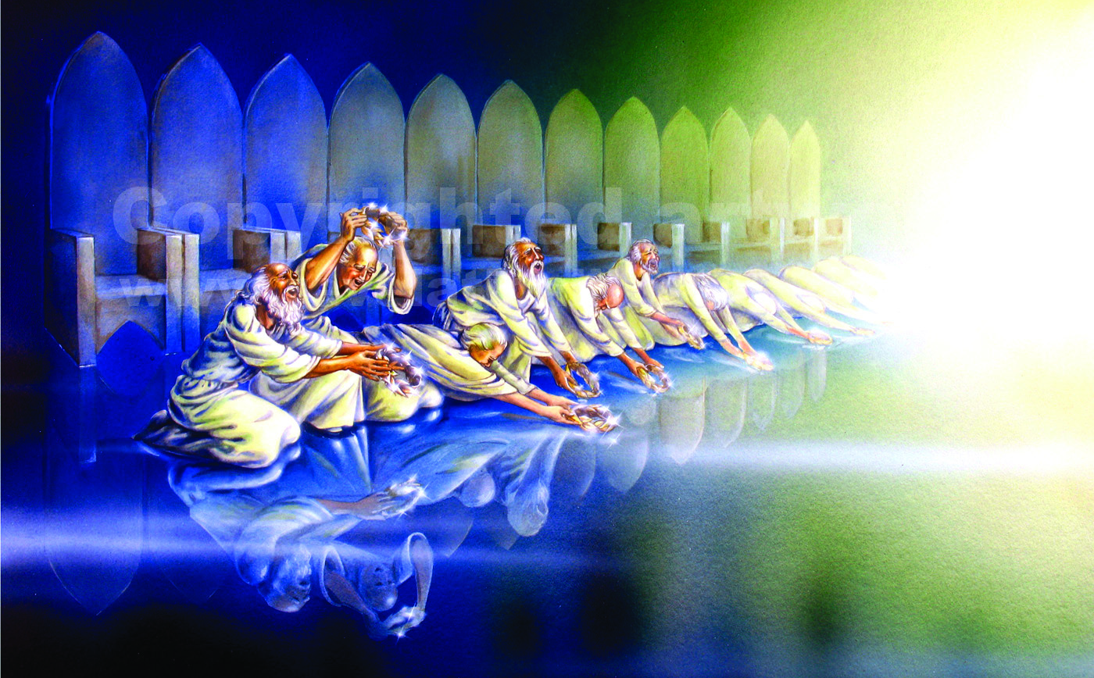

Slide 30
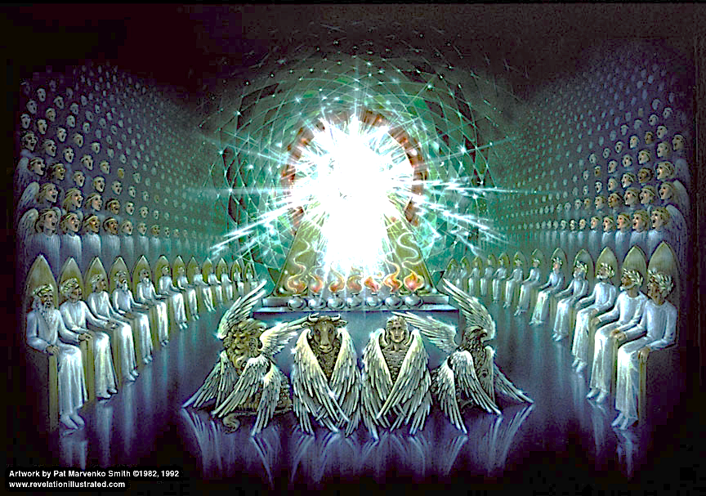

Slide 31
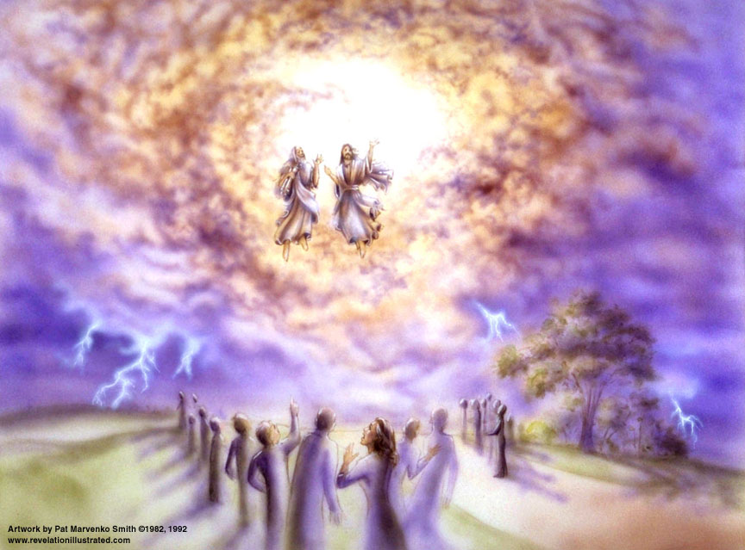
⁷ Y cuando ellos hubieren acabado su testimonio,
la bestia que sube del abismo hará guerra contra ellos,
y los vencerá, y los matará. 8 Y sus cuerpos
serán echados en las plazas de la grande ciudad,
que espiritualmente es llamada Sodoma y Egipto,
donde también nuestro Señor fué crucificado.
9 Y los de los linajes, y de los pueblos, y de las lenguas,
y de los Gentiles verán los cuerpos de ellos por 3 1/2 días,
y no permitirán que sus cuerpos sean puestos en sepulcros
10 Y los moradores de la tierra se gozarán sobre ellos,
y se alegrarán, y se enviarán dones los unos á los otros;
porque estos 2 profetas han atormentado á los que
moran sobre la tierra.
Y después de 3 1/2 días el espíritu de vida enviado de Dios, entró en ellos, y se alzaron sobre sus pies, y vino gran temor sobre los que los vieron. 12 Y oyeron una grande voz del cielo, que les decía: Subid acá
Y subieron al cielo en una nube, y sus enemigos los vieron.
Apocalípsis 11
“2 Testigos Poderosos”
Rapto Mid Tribulación

Slide 32
Debate sobre la Cronología del Rapto
¿Qué tal si todas las suposiciones son ciertas?
Modelo Profetico - Los 3 Ciclos de Cosechas en Israél
El Rapto Pre -Tribulación Basado en Apocalípsis 4-5
El Rapto Media-Tribulatión Basado en Apocalípsis 11
El Rapto Fin Tribulación Basado en Apocalípsis 14

Slide 33
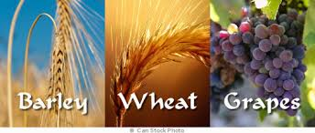
Los ciclos agrícolas de Israel son un patrón de resurrección
Vinculado a las fiestas del Señor
Sebada, trigo uvas
Fiestas de Primavera Fiesta de Verano Fiestas de Otoño
Pascua Pentecostes Trompetas
Pan sin levadura Expiacion
Primicias Tabernaculos

Slide 34
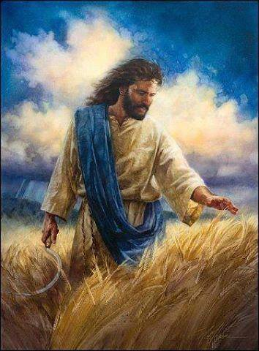
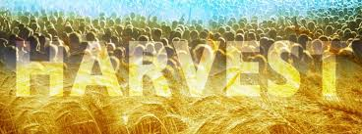
Los 3 Ciclos Principales de la Cosecha en Israel
Cebada - Rapto de Pre-Tribulacion
Trigo - Rapto de Media-Tribulacion
Uvas - Rapto de Fin –Tribulacionl Rapture

Slide 35
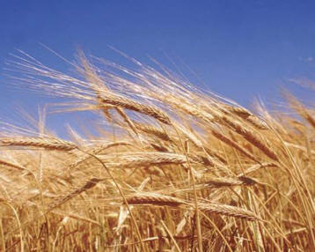
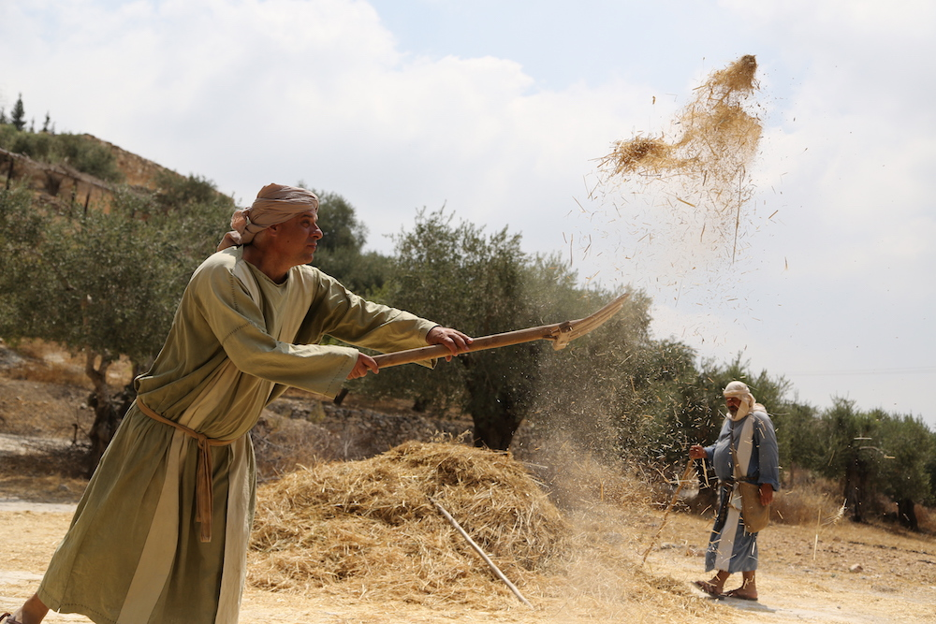
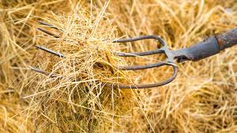
¡La primera cosecha de la cebada!
Sucede en primavera (marzo)
La cebada es un grano blando,
primer corte con una guadaña
luego aventado con un tenedor.
Cuando se lanza al aire,
El viento separa
¡El grano de la paja!
Suena como el Rapto
de los Creyentes

Slide 36
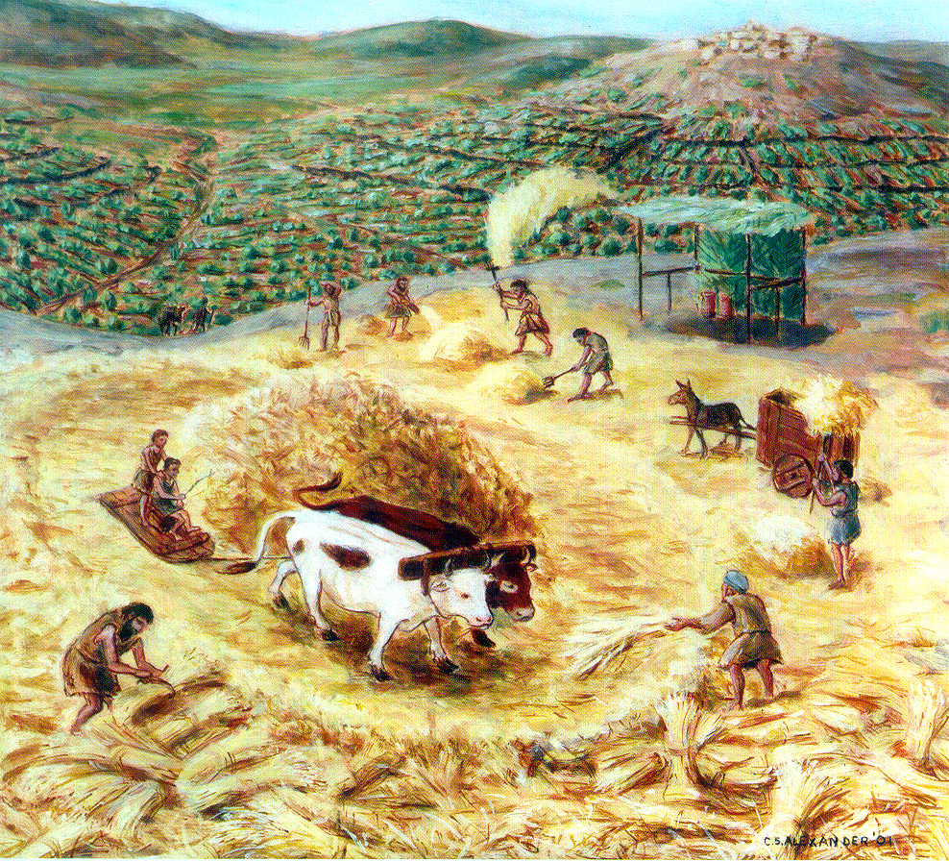
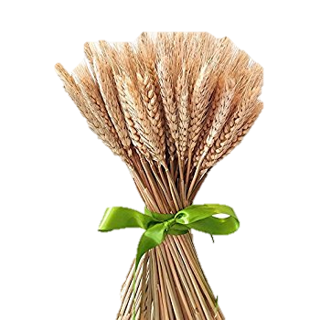
La cosecha intermedia
de Israel es
Alrededor de Pentecostés
El trigo se trilla con
un trillador(Tribulum)

Slide 37
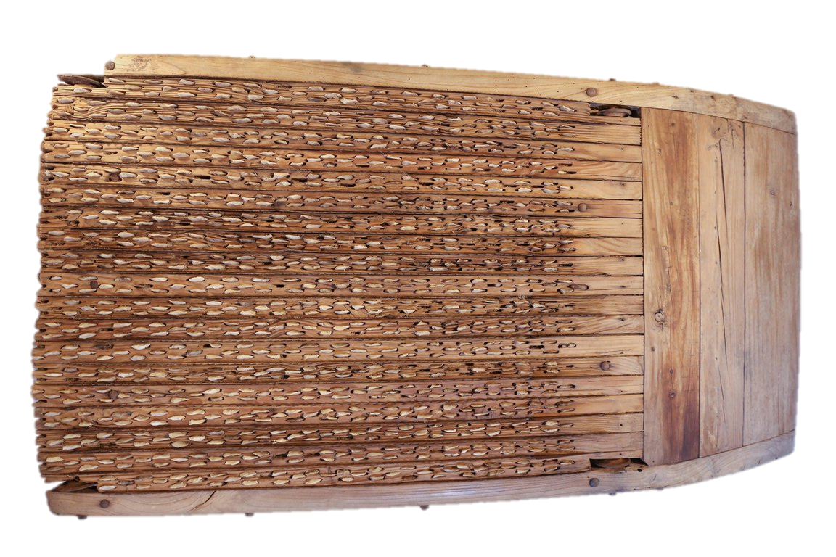
Los pasos para cosechar trigo son diferentes a los de la cebada. Debido a que tiene un tallo exterior duro que debe triturarse para liberar el grano, se coloca en una era donde se tira de un trineo especial con cuchillas debajo, sobre el trigo..
Luego, el grano se aventa con un tenedor y la paja se separa del trigo. El grano se recoge en el granero y la paja se quema
en el fuego.
Pues qué imagen de las personas de corazón duro que entrarán en la Tribulación

Slide 39
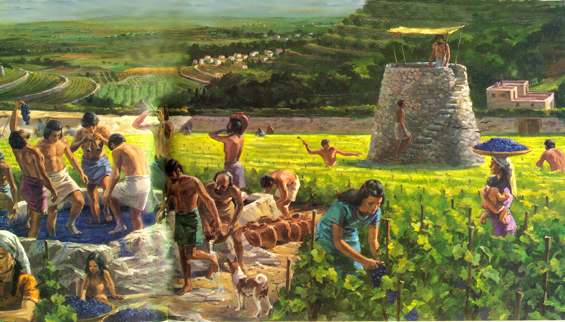
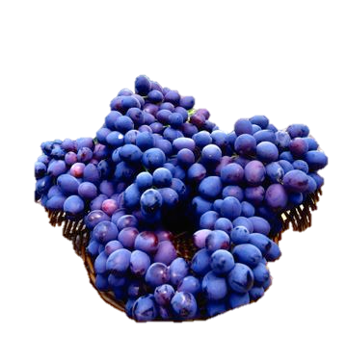
La cosecha de la uva es en la cosecha final, generalmente alrededor de Yom Kipur
¡Las uvas son pisoteadas en una cuba de vino hasta que el jugo de la uva (la sangre) se agota!

Slide 40
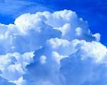
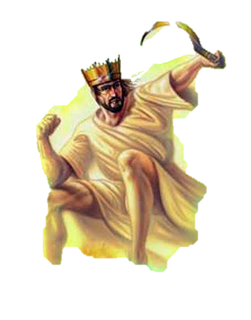
Aocalipsis 14: 14-16 – La primera cosecha de Jesus
14. Y miré, y he aquí una nube blanca; y sobre la nube uno sentado semejante al Hijo del hombre, que tenía en su cabeza una corona de oro,
y en su mano una hoz aguda.
15 Y otro ángel salió del templo, clamando en alta voz al que estaba sentado sobre la nube: Mete tu hoz, y siega; porque la hora de segar te es venida, porque la mies de la tierra está madura.
16 Y el que estaba sentado sobre la nube echó su hoz sobre la tierra, y la tierra fué segada.

Slide 41
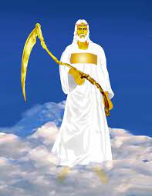
Otro Angel Siega la 2a Cosecha
Apocalipsis 14:18-20
18. “Y otro ángel salió del altar, el cual tenía poder sobre el fuego, y clamó con gran voz al que tenía la hoz aguda, diciendo: Mete tu hoz aguda, y vendimia los racimos de la tierra; porque están maduras sus uvas.
19 Y el ángel echó su hoz aguda en la tierra, y vendimió la viña de la tierra, y echó la uva en el grande lagar de la ira de Dios.
20 Y el lagar fué hollado fuera de la ciudad, y del lagar salió sangre hasta los frenos de los caballos por mil y seiscientos estadios.

Slide 42
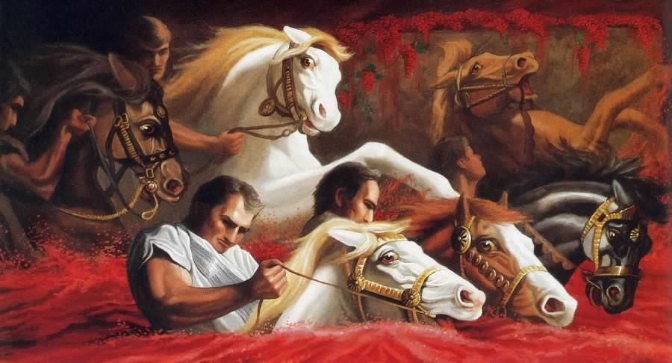
Apocalipsis 14:19 “Y el ángel echó su hoz aguda en la tierra, y vendimió la viña de la tierra,
y echó la uva en el grande lagar de la ira de Dios. 20. Y el lagar fué hollado fuera de la ciudad,
y del lagar salió sangre hasta los frenos de los caballos por mil y seiscientos estadios.

Slide 43
Nostros creemos que el Rapto Pre-Tribulacion es verdad

Slide 44
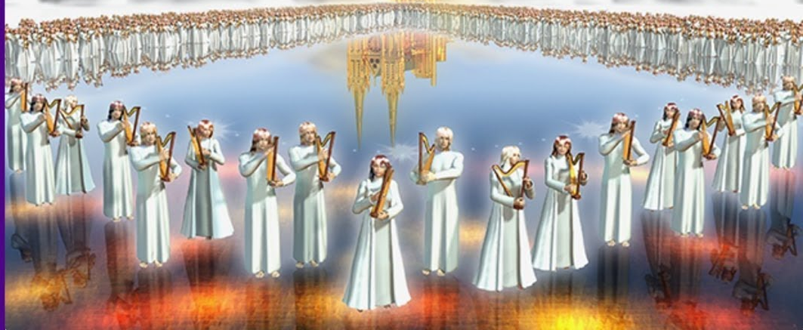
144,00 - Otra Resurreccion - Apocalipsis 14:1-3
Y MIRÉ, y he aquí, el Cordero estaba sobre el monte de Sión, y con él 144,000, que tenían el nombre de su Padre escrito en sus frentes. 2. Y oí una voz del cielo como ruido de muchas aguas, y como sonido de un gran trueno: y oí una voz de tañedores de arpas que tañían con sus arpas: 3. Y cantaban como un cántico nuevo delante del trono, y delante de los cuatro animales, y de los ancianos: y ninguno podía aprender el cántico sino aquellos144,000, los cuales fueron comprados de entre los de la tierra.

Slide 45
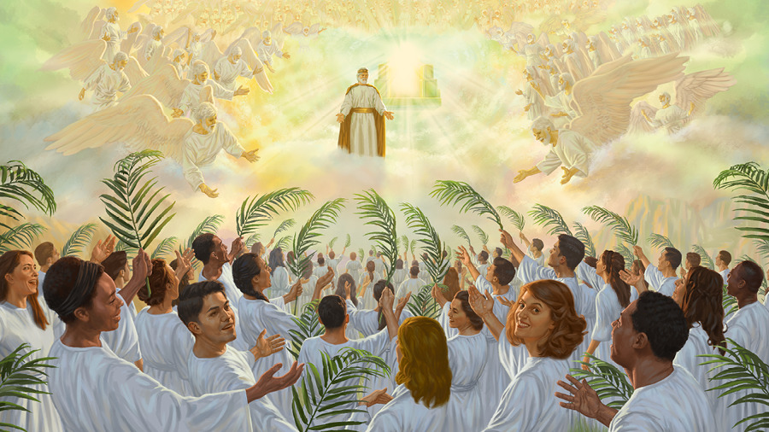
Apocalipsis 20:4 - Tribulacion Santos Resucitados
⁴ Y vi tronos, y se sentaron sobre ellos, y les fué dado juicio; y vi las almas de los degollados por el testimonio de Jesús, y por la palabra de Dios, y que no habían adorado la bestia, ni á su imagen, y que no recibieron la señal en sus frentes, ni en sus manos; y vivieron y reinaron con Cristo mil años.

Slide 46
Revelando

Slide 47
La Primera Resureccion
Diferentes etapas para diferentes eras
John 5:28 “No os maravilléis de esto; porque vendrá hora,
cuando todos los que están en los sepulcros oirán su voz;
5:29 Y los que hicieron bien, saldrán á resurrección de vida;
mas los que hicieron mal, á resurrección de condenación.
“La Era de La Iglesia” - Rapto
La Resureccion de los Rectos
La Resureccion de los Justos
La Resurreccion del Juicio de Condenacion- Perversos
Apocalipsis 20

Slide 48
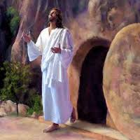
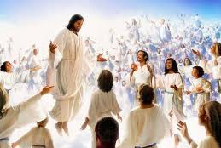
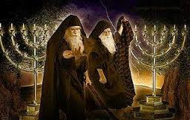
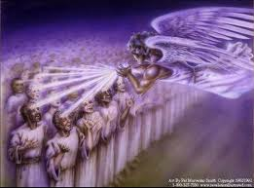
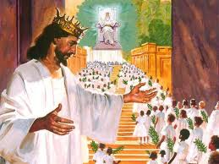
1. Jesus Cristo, como los Primeros frutos- 1 Corintios 15: 20 & 23
2. Algunos Santos del Antiguo Testamento salieron de sus Sepulcros
Jesus fue resucitado & fue visto por muchos–
Mateo .27:50-53
3. El Rapto de la Iglesia– Pre-Tribulacion
1 Corintios. 15:52, I Tesalonicences. 4:13-18
4. Los Dos Poderosos Testigos – Apocalipsis 11:8
Durante la Tribulacion –
5. Los 144,000 in Sala del Trono del Cielo–
Apocalipsis 14:1-5
6. Los Santos de la Tribulación agitan ramas de palma
Apocalipsis. 20:4-6 Reinar con Cristo durante –
7. Santos del Antiguo Testamento – Parte de la Primera Resurreccion - Daniel 12:1-2; Job 19,25-27
La Primera Resurrecion tieneVarias Etapas

Slide 49
Maravilloso tesoro en las fiestas del Señor
El sonido de la trompeta apunta al Rapto

Slide 50
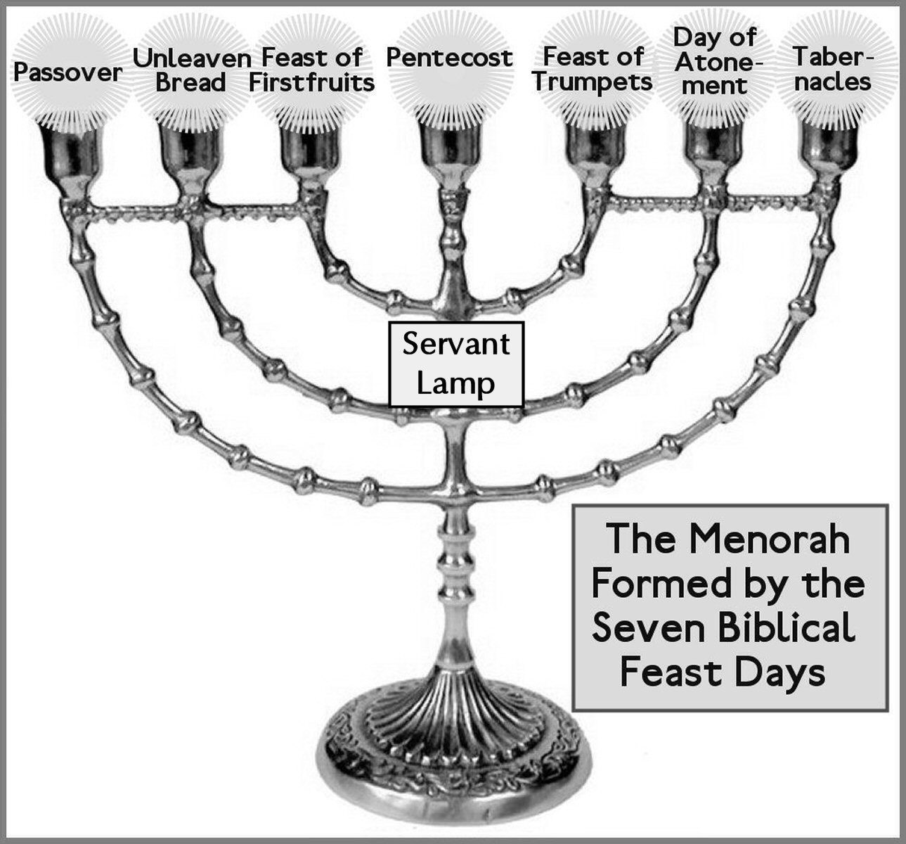
La Fiesta de las Trompetas es una imagen profética
del Rapto
antes de la Tribulación

Slide 51
“1 Corintios 15:51-52 ”He aquí, os digo un misterio: Todos ciertamente no dormiremos, mas todos seremos transformados. En un momento, en un abrir de ojo, á la final trompeta; porque será tocada la trompeta, y los muertos serán levantados sin corrupción, y nosotros seremos transformados.

Slide 52
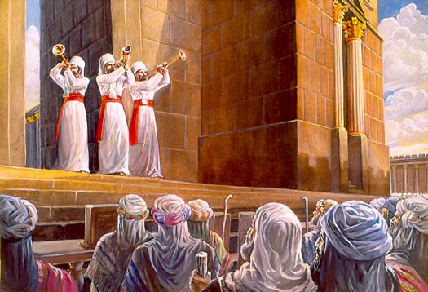
En la Fiesta de las Trompetas, los sacerdotes soplan un patrón especial de 99 sonidos
El último sonido número 100 es el más largo"la última trompeta- Tekiah Ha Gadol”

Slide 53
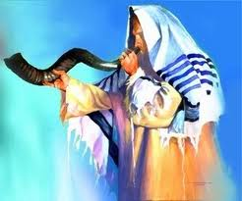
La Fiesta de las Trompetas – Tantas Pistas
"El Ultimo Triunfo"
"El Día Oculto"
"El abrir y cerrar de ojos
"El Día del Juicio"
"El Tiempo de Angustia de Jacob"
"Los Dolores de Nacimiento del Mesías"
"El Día del Recuerdo"
"Matrimonio del Mesías"
"La Coronación del Rey"

Slide 54
1 Tesalonicences 4:14-18 Rapt /Harpazo
“ Porque si creemos que Jesús murió y resucitó, así también traerá Dios con él á los que durmieron en Jesús.
ForPor lo cual, os decimos esto en palabra del Señor: que nosotros
que vivimos, que habremos quedado hasta la venida del Señor,
no seremos delanteros á los que durmieron.
Porque el mismo Señor con aclamación, con voz de arcángel,
con la trompeta de Dios descenderá del cielo;
y los muertos en Cristo resucitarán primero:
Luego nosotros, los que vivimos, los que quedamos, juntamente con ellos seremos arrebatados en las nubes á recibir al Señor en el aire,
y así estaremos siempre con el Señor.
Por tanto, consolaos los unos á los otros en estas palabras.

Slide 55
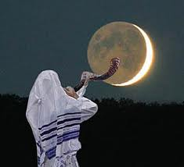
"El Día que ningún hombre conozca la Hora” Es la Fiesta de las Trompetas
Lucas 12:37-41
Lucas 12:42
Mateo 25:8-13
Mateo 24:44
Mateo 24:50
I Tesalonicenses 5:1-5
Hechos 1:7-8
Marcos 13:32-37
Apocalipsis 3:1-3

Slide 56
“En un momento,
En un abrir y cerrar de ojo”
Cuando la luna esta en conjuccion llamado la luna nueva, el cielo esta oscuro por algunos días.
La Luna abre y cierra su ojo…
Nadie sabia la hora cuando la primera nueva sliver de la luna iba reaparecer.
La Fiesta de las Trompetassiempre
ha sido conocido como
“Nadie conose el Dia o la Hora

Slide 57
Profecia en Proverbios 7
¹⁹ Porque el marido no está en casa, hase ido á un largo viaje:
Jesus es el marido (buen hombre) Goodman. El se ha ido hace 2000 años.
²⁰ El saco de dinero llevó en su mano; el día señalado
volverá á su casa. (Yom Keseh)
Yom Keseh – La Fiesta de las Trompetas - “El Dia Escondido” “Nadie Sabe el Dia o la Hora”
Mateo 24:36 “Empero del día y hora nadie sabe,
ni aun los ángeles de los cielos, sino mi Padre solo.”

Slide 58
Patrones Profeticos del Rapto/Resurrecion
En el AntiguoTestamento
Comiensa en Genesis con Henoch (Genesis 5:22) & Noe (Gen 6:9)
Solo Henoch y Noé son nombrados como
(Hombres que caminaron con Dios)

Slide 59
Dios Removio a Henoch Sobrenaturalmente
Antes del Juicio del Deluvio.
Es una Imagen Profetica de la Iglesia
Removida Antes del Juicio de la Tribulacion
Genesis Capitulo 5
21 Y vivió Henoch sesenta y cinco años,
y engendró á Mathusalam.
22 Y caminó Henoch con Dios,
después que engendró á Mathusalam,
300 años: y engendró hijos é hijas.
23 Y fueron todos los días de Henoch 365 años.
24 Caminó, pues, Henoch con Dios, y desapareció,
porque le llevó Dios.

Slide 60
Solamente Noé & Su Familia fueron Rescatados en el Arca durante el Tiempo de la inundacion. Una Imagen Profetica de Israel que sera Preservada durante la Tribulación
Ezekiel 20:33-44; Ezekiel Capitulo 22, Jeremias 30:5-7. “El Tiempo de Angustia para Jacob”

Slide 61
Lucas 17:26-30
²⁶ Y como fué en los días de Noé, así también será en los días del Hijo del hombre.
²⁷ Comían, bebían, los hombres tomaban mujeres, y las mujeres maridos,
hasta el día que entró Noé en el arca; y vino el diluvio, y destruyó á todos.
²⁸ Asimismo también como fué en los días de Lot; comían, bebían, compraban, vendían, plantaban, edificaban;
²⁹ Mas el día que Lot salió de Sodoma, llovió del cielo fuego y azufre,
y destruyó á todos:
³⁰ Como esto será el día en que el Hijo del hombre se manifestará.

Slide 62
El angel dijo a Lot que Diós no podia destruir a la Ciudad hasta que El y su familia escaparon.
Genesis 19:12-13
¹² AndY dijeron los varones á Lot: ¿Tienes aquí alguno más? Yernos, y tus hijos y tus hijas, y todo lo que tienes en la ciudad, sáca lo de este lugar:
¹³ Porque vamos á destruir este lugar, por cuanto el clamor de ellos ha subido de punto delante de Jehová; por tanto Jehová nos ha enviado para destruirlo.
²² Date priesa, escápate allá; porque nada podré hacer hasta que allí hayas llegado. Por esto fué llamado el nombre de la ciudad, Zoar.

Slide 63
Diós llevó a Elías al Cielo
2 Reyes Capítulo 2:1-12
11 Y aconteció que, yendo ellos hablando, he aquí, un carro de fuego con caballos de fuego apartó á los dos: y Elías subió al cielo en un torbellino.
12 Y viéndolo Eliseo, clamaba: ¡Padre mío, padre mío, carro de Israel y su gente de á caballo!
Y nunca más le vió, y trabando de sus vestidos,
^{rompiólos en dos partes.}

Slide 64
Escrituras del Antiguo Testamento
“Escondido en el Dia de Angustia”
“Protejido Durante el Dia de la Ira de Dios”

Slide 65
Isaia 26:19-21
19. Tus muertos vivirán; junto con mi cuerpo muerto resucitarán. ¡Despertad y cantad, moradores del polvo! porque tu rocío, cual rocío de hortalizas;
y la tierra echará los muertos.
20 Anda, pueblo mío, éntrate en tus aposentos, cierra tras ti tus puertas; escóndete un poquito, por un momento, en tanto que pasa la ira.
21. Porque he aquí que Jehová sale de su lugar, para visitar la maldad
del morador de la tierra contra él; y la tierra descubrirá sus sangres,
y no más encubrirá sus muertos. .”

Slide 66
Zefanias 2:3 “Buscad á Jehová todos los humildes de la tierra, que pusisteis en obra su juicio; buscad justicia, buscad mansedumbre: quizás seréis guardados
en el día del enojo de Jehová.”
Salmo 27:5 “Porque él me esconderá en su tabernáculo en el día del mal;
ocultaráme en lo reservado de su pabellón; pondráme en alto sobre una roca”
Salmo 57:1 “Al Músico principal: sobre No destruyas: Michtam de David, cuando huyó de delante de Saúl á la cueva. TEN misericordia de mí, o Dios, ten misericordia
de mí; porque en ti ha confiado mi alma, y en la sombra de tus alas me ampararé,
hasta que pasen los quebrantos.”

Slide 67
Cuan Grande es el Amor del Padre
“Profecia, Proteccion & La Presencia de Dios”
Salmos 91 – El Rapto & La Tribulacion
Cathy Bentley - www.connectedtotheword.org

Slide 68
Salmos 91 – The Rapto / Natzal
¹ EL que habita al abrigo del Altísimo, morará bajo la sombra del Omnipotente.
² Diré yo á Jehová: Esperanza mía, y castillo mío; mi Dios, en él confiaré.
³ Y él te librará del lazo del cazador: de la peste destruidora.
⁴ Con sus plumas te cubrirá, y debajo de sus alas estarás seguro:
escudo y adarga es su verdad.
⁵ No tendrás temor de espanto nocturno, ni de saeta que vuele de día;
⁶ Ni de pestilencia que ande en oscuridad,
ni de mortandad que en medio del día destruya.

Slide 69
⁷ A Caerán á tu lado mil, y diez mil á tu diestra: mas á ti no llegará.
⁸ Ciertamente con tus ojos mirarás, y verás la recompensa de los impíos.
⁹ Porque tú has puesto á Jehová, que es mi esperanza,
al Altísimo por tu habitación,
¹⁰ No te sobrevendrá mal, ni plaga tocará tu morada.
.
¹¹ Pues que á sus ángeles mandará acerca de ti,
que te guarden en todos tus caminos.
¹² En las manos te llevarán, porque tu pie no tropiece en piedra.
¹³ Y Sobre el león y el basilisco pisarás;
hollarás al cachorro del león y al dragón.

Slide 70
Salmo 91 – El Rapto / The Natzal
¹⁴ Por cuanto en mí ha puesto su voluntad, yo también lo libraré:
pondrélo en alto, por cuanto ha conocido mi nombre.
¹⁵ Me invocará, y yo le responderé: con él estaré yo en la angustia:
lo libraré, y le glorificaré.
¹⁶ Saciarélo de larga vida, y mostraréle mi salud. (Mi Jesus )

Slide 71
La Boda Antes de la Ira.
La Antigua Boda Judía
Una imagen del Rapto

Slide 72
La Antigua Boda Judía
El Padre Escoge a la Novia para Su Hijo
Un Agente Matrimonial / Asistente es LLamado a Negociar
Ya como la Novia dejará a su familia y se mudará a la Casa del Padre, se le ofrecerá un Precio Nupcial para ella
4. Se ofrece un Contrato Escrito con todos los términos legales – La Ketubah
5. Hay 2 partes en el Matrimonio El compromiso & El Chuppah
6. La Novia debe dar su Consentimiento a los términos legales Ketubah
7. Se dan Regalos y se bebe una Copa del Pacto,
8. El Novio regresa a la Casa de Su Padre para preparar la Cámara Nupcial

Slide 73
9. La Novia se separa y entra al Mikveh
10. Ella se unje en preparación a la boda formal
11. El Padre Dicide el Tiempo y una Trumpeta Suena
12. El Novio, Vestido como un Rey recoje su Novia
13. La Novia oye la Trumpeta, se Viste en su Vestido de Boda y lleva una Lamapara Ella sale para encontrarse con el Novio
14. Juntos entran en la Casa del Padre con los invitados. La Puerta se Ciera
15. La Boda Formal sucede bajo el Chuppah
16. Ellos entran en la Cámara Nupsial para consumer la Boda
17. La Fiesta de la Boda dura 7 Días
18. El Novio Sale para Presentar a su Esposa y viven juntos para siempre

Slide 75
Revelando

